Slide 1
2018 Undergraduate Project Affective Computing Entropy-Assisted framework for emotion recognition of Valence and Arousal
Speaker: 電機四 童寬 劉博綱
Advisor: Prof. An-Yeu Wu
Mentor: Harry Wes
Date: 2018/05/08

Slide 2

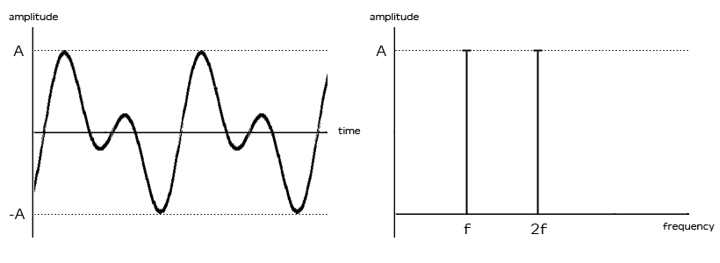

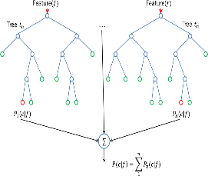
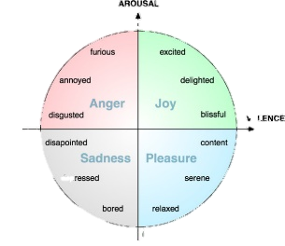

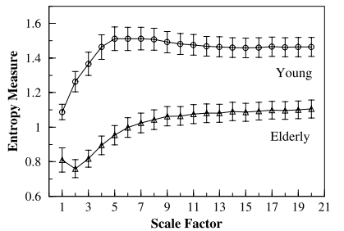
Previous Affective Processing Scheme
Reconstructed Signals
Feature Extraction
Training
Model
EEG
Time domain
ECG
Xgboost
Predict
Affective
Freq domain
Feature
GSR
Entropy domain

Slide 3
MSE Ideal features for Valence
Index | Method | Scale | m | tolerance | P-value
1 | ECG MSE | 2 | 2 | 0.1std | 0.001
2 | ECG RCMSE | 2 | 2 | 0.2std | 0.009
3 | ECG MSE | 2 | 1 | 0.2std | 0.014
4 | ECG MSE | 3 | 1 | 0.2std | 0.014
5 | ECG RCMSE | 2 | 0 | 0.2std | 0.041
6 | ECG MSE | 2 | 0 | 0.1std | 0.036
Notes:
最後列出6個p value最顯著的feature

Slide 4
PE Useful Features for Arousal
Index | Method | Scale | Dimension | P-value
1 | ECG PE | 1 | 3 | 0.0308
2 | GSR MSPE | 10 | 2 | 0.0004
3 | GSR MSPE | 20 | 2 | 7.261e-6
4 | GSR MSPE | 20 | 3 | 0.0177
5 | GSR MSPE | 30 | 2 | 2.601e-6
6 | GSR MSPE | 30 | 3 | 0.0011
7 | GSR MSPE | 30 | 4 | 0.0052
8 | GSR MSPE | 30 | 5 | 0.0085
9 | GSR MSPE | 30 | 6 | 0.0078
Notes:
最後我整理出對 Arousal 有幫助的 features，主要都是 GSR 的 MSPE，九個裡面佔了八個

Slide 5
PE Useful Features for Valence
Index | Method | Scale | dimension | P-value
1 | EEG MMSPE | 20 | 2 | 0.0059
2 | EEG MMSPE | 30 | 6 | 0.0204
3 | ECG MSPE | 1 | 5 | 0.0022
4 | ECG MSPE | 1 | 6 | 7.776e-5
5 | ECG MSPE | 2 | 4 | 0.0036
6 | ECG MSPE | 2 | 5 | 3.124e-5
7 | ECG MSPE | 2 | 6 | 2.056e-5
8 | ECG MSPE | 3 | 4 | 0.0078
9 | ECG MSPE | 3 | 5 | 0.0006
10 | ECG MSPE | 3 | 6 | 0.0004
Notes:
再來是 Valence 的表，EEG MMSPE 跟 ECG MSPE 對 Valence 是有幫助的

Slide 6
Entropy Experiment Results
 |  | EEG | ECG | GSR | ALL
OLD | Arousal | 55.87 | 55.49 | 63.70 | 60.00
 | Valence | 61.36 | 61.74 | 75.20 | 76.30
NEW | Arousal | 56.06 | 55.49 | 62.80 | 61.00
 | Valence | 61.36 | 62.12 | 76.90 | 79.10
Notes:
最高可達８０比原本ａｍｉｇｏｓ６０高出許多

Slide 7
Current Affective Processing Scheme
Reconstructed Signals
Feature Extraction
Training
Model
EEG
New Sample Entropy
related features
MMSE on EEG
RCMSE on GSR
ECG
New Permutation Entropy related features
Xgboost
Predict
Affective
Feature
MMPE on EEG
RCMPE on GSR
GSR
New Dispersion Entropy related features
RCMDE on ECG GSR
MMDE on EEG

Slide 8
Sample Entropy-Related Features Speaker: 劉博綱

Slide 9
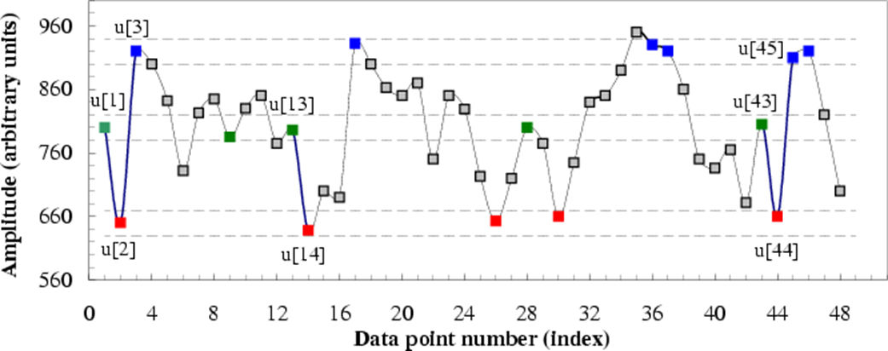
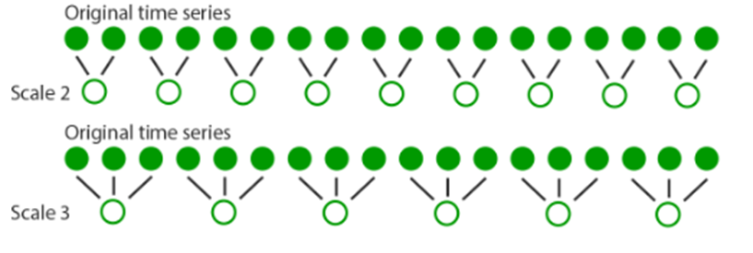
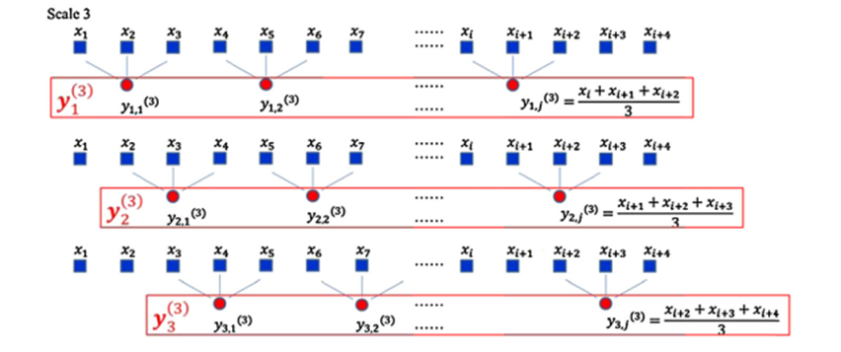
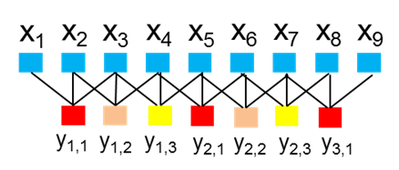
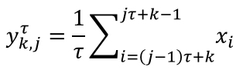
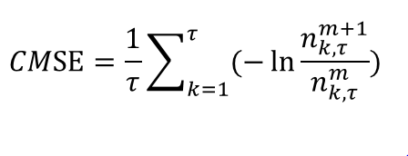
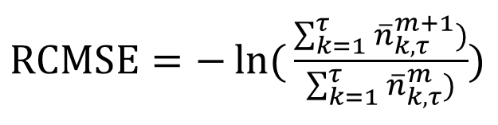
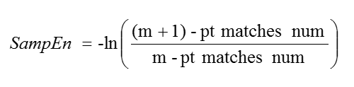
Previous Feature Sets
SampEn
MSE
CMSE
RCMSE
Sample entropy
the conditional probability of 𝑚 -pt and 𝑚+1 -pt matches
Multiscale Entropy
Coarse-graining
Calculate SampEn
Composite Multiscale Entropy
Consider all coarse-grained series
Refined Composite Multiscale Entropy
Solve the undefined problems.
Notes:
幫大家複習一下

Slide 10
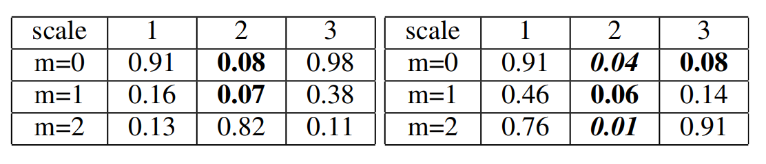
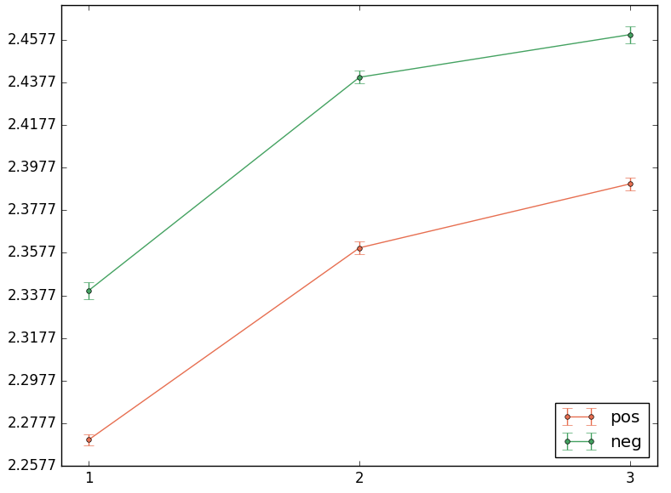
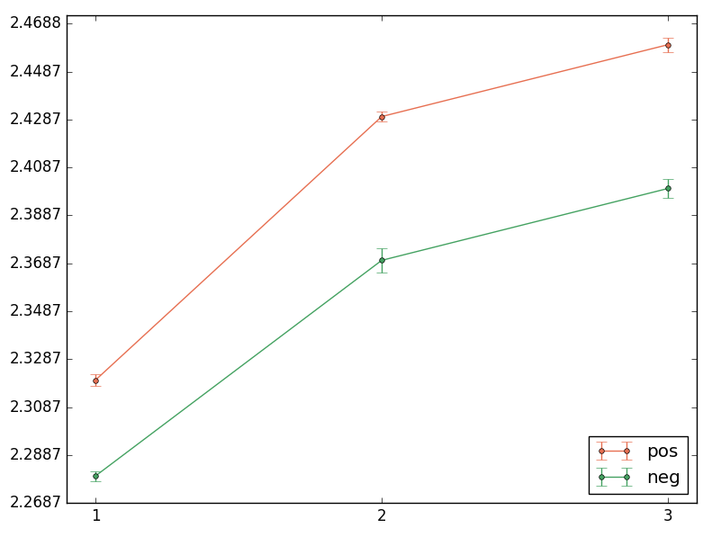
Results of RCMSE [1] of ECG (1)
Arousal
Valence
P value
m=1
case
Notes:
對於不同scale 不同m 的p value 值統計整理起來 可以發現…
另外 如果真的去看entropy大小的話 也會發現一些有趣的特色
以m=1來說 把不同scale的entropy畫出來
發現label01有分開 發現arousal valence有向上趨勢 發現label01 arousal valence 上下位置不同

Slide 11
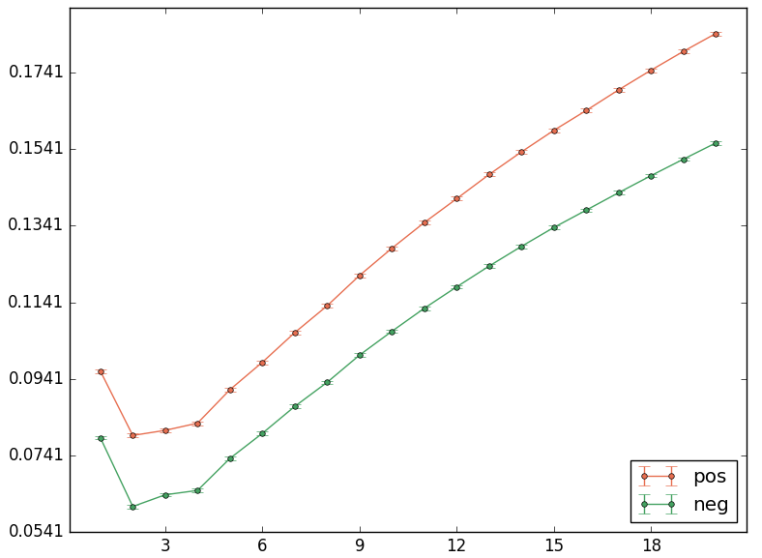
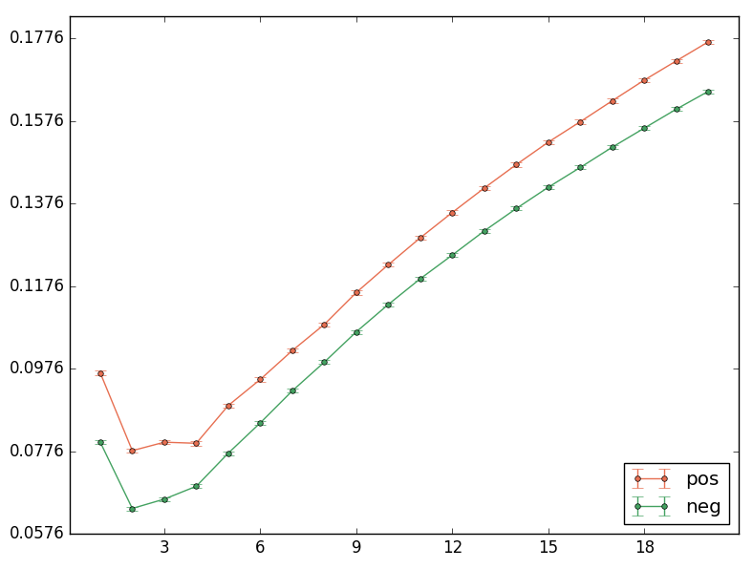
Results of RCMSE of GSR (2)
Arousal
Valence
Notes:
Ｓａｍｐｌｉｎｇ ｒａｔｅ ｓｔ ｓｃａｌｅ ＝２０
接下來是RCMSE in GSR
Arousal上的表現簡直太好了 從6後小於0.1 12後小於0.01
注意:值只有0.1-0.2

Slide 12
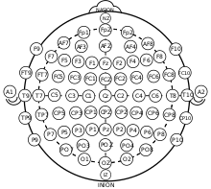
Multivariate Multi-Scale Entropy MMSE [2] (1)
Consider the correlation between different EEG channels
Five-scalp regions :
Pre-frontal: (AF3, AF4)
Frontal and Frontal-Central: (F7,F3,FC5,F4,F8,FC6)
Temporal: (T7,T8)
Parietal: (P7,P8)
Occipital: (O1,O2)
Notes:
不同channelㄉ相關性
Temporal: 顳葉 Occipital：枕葉 Parietal：頂葉

Slide 13
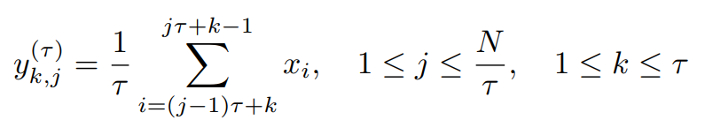
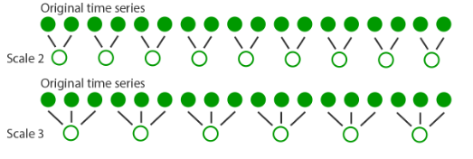

Multivariate Multi-Scale Entropy MMSE (2)
Step1: coarse graining for every channel
x：original time serious
$τ$: scaling factor
y: new series
Notes:
兩個兩個一組曲平均

Slide 14

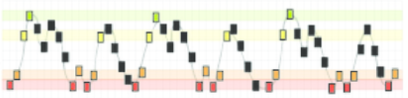





















Multivariate Multi-Scale Entropy MMSE (3)
m=2 case:
=2 / 3
$[x1, x2, x3,y1, y2, z1,z2$]
$[x1, x2$]
[$x4, x5]$
[$x7, x8]$
←Template vector sets
[$x4, x5, x6,$ y$4, y5, z4,z5]$
Match
template vector sets:
Pairwise comparison
$[y1, y2$]
[y$4, y5]$
[$y7, y8]$
$[x1, x2, y1, y2, z1,z2$]
[$x4, x5,$y$4, y5, z4,z5]$
$[x1, x2, y1, y2,y3, z1,z2$]
match
[$x4, x5,$y$4, y5, y6,z4,z5]$
No match
$[z1, z2$]
[$z4, z5]$
[$z7, z8]$
$[x1, x2, y1, y2, z1,z2,z3$]
$[x1, x2, y1, y2, z1,z2$]
[$x4, x5,$y$4, y5, z4,z5]$
[$x7, x8, y7, y8, z7,z8]$
[$x4, x5,$y$4, y5, z4,z5,z6]$
New template vector sets
Match
Notes:
以m=3的case來說
Tolerance 94倆的vector距離多少以內算ｍａｔｃｈ，通常取０．１－０．２ｓｔｄ

Slide 15
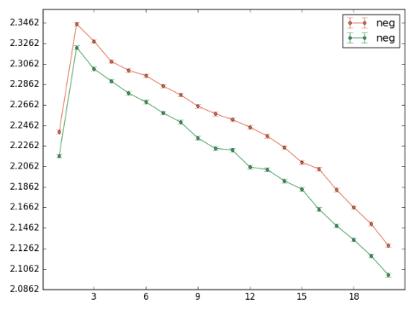
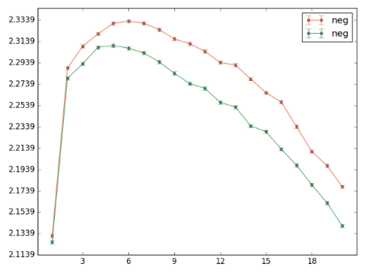
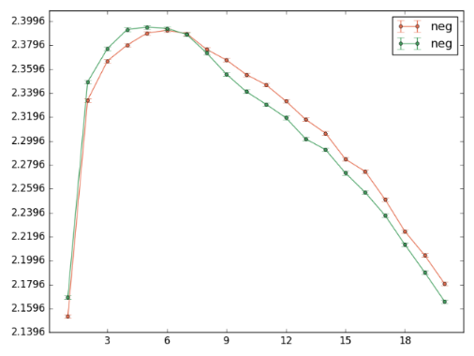
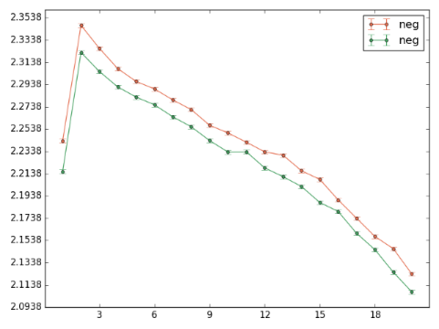
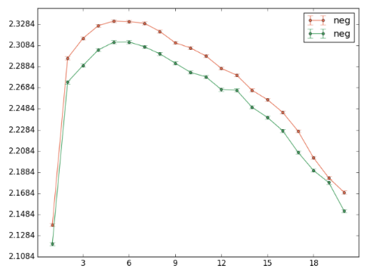
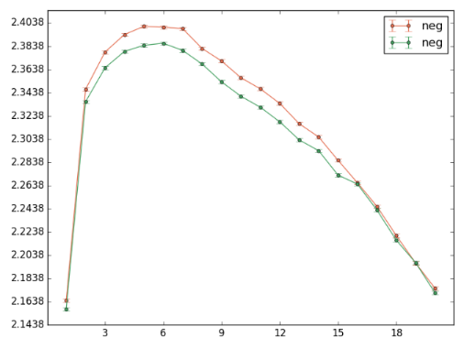
Results of MMSE of EEG (1)
Temporal: (T7,T8)
Parietal: (P7,P8)
Occipital: (O1,O2)
Arousal
Valence
Notes:
趨勢相似 label1在上面

Slide 16
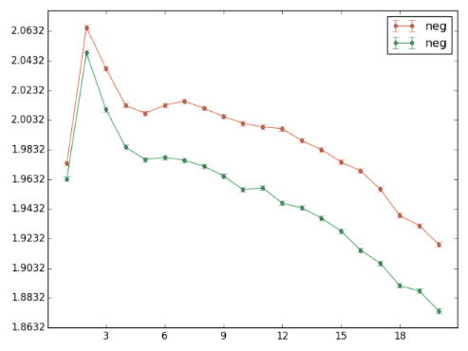
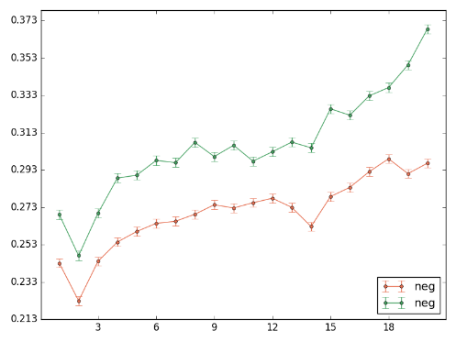
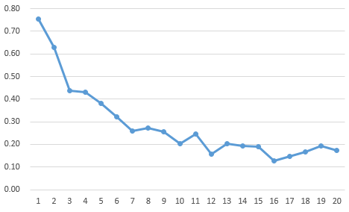
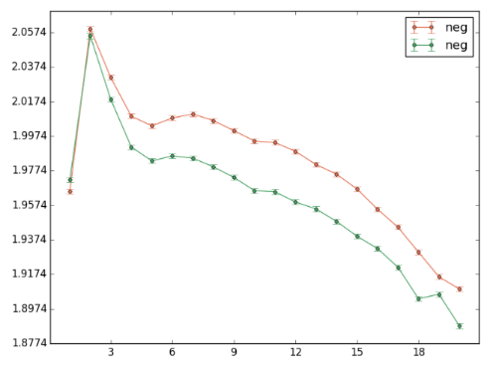
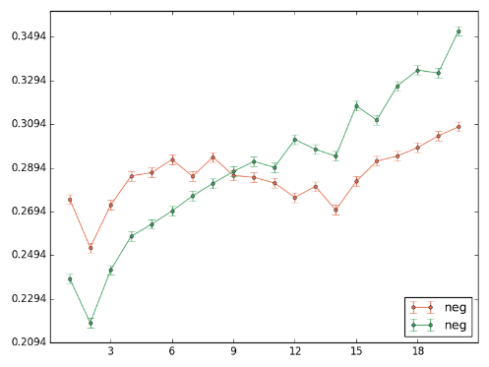
Results of MMSE of EEG (2)
Outlier!!!
Pre-frontal: (AF3, AF4)
Frontal and Frontal-Central:
(F7,F3,FC5,F4,F8,FC6)
Arousal
Arousal P-values of
Pre-frontal: (AF3, AF4)
Valence
Notes:
outlier
只有pre frontal p-value可以看 可以和心理學的說法相驗證!!!

Slide 17
Permutation Entropy-Related Features Speaker: 童寬
Notes:
大家好，我是童寬
接下來輪到我來介紹我們怎麼取跟 Permutation Entropy 相關的 Features

Slide 18
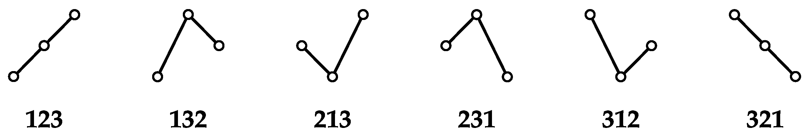
Permutation Entropy (PE) (1)
Entropy of distributions of groups of permutations of time series
Relative frequencies of different motifs (ordinal patterns)
Amplitude is not relevant For EEG, the location of the reference electrode will not be relevant as well
Motifs of order 3
[1]
Notes:
我先簡單的介紹一下 PE，一句話來說的話，PE 就是時間序列不同類別排列組合的分佈
類別的排列組合指的是這裡的 motifs，也就是下面這張圖。可以看到這是以大小來區分類別。這張圖是 Order = 3 的範例，所有可能的類別，數量其實就等於三階。
訊號的絕對大小在算 PE 時是沒什麼關係的。因此對 EEG 來說，有時候會因為電極擺放位置不同造成的大小差異就可以不用特別處理
如果出現大小相同的情況，原本的 paper 其實沒有特別說處理方法。我們是用 numpy 的 argsort，先出現的會被歸類成比較小的 (ex：1, 1, 2 => 123)

Slide 19
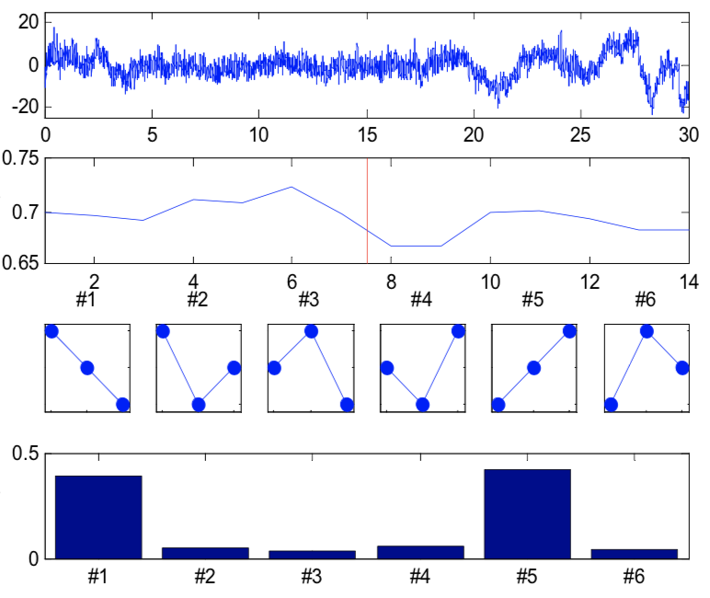
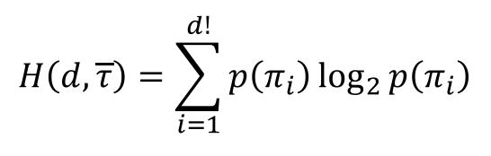
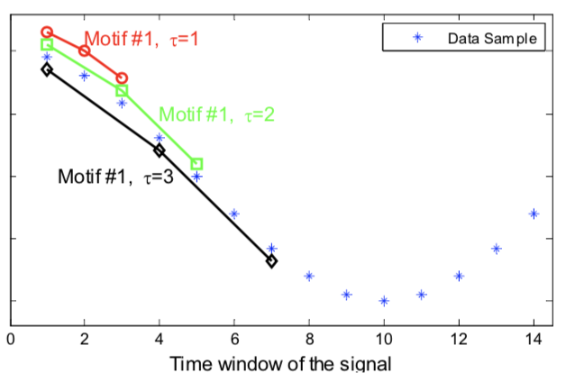

Permutation Entropy (PE) (2)
Calculate the relative frequency of motifs $π$ $p\left(π_{i}\right)=\frac{f(π_{i})}{N−d+1}$ $π_{i}：The ith motif$ $N：Total number of sample points$ $d：Order$
Calculate PE
[2]
Notes:
再來介紹 PE 的算法
首先要先計算上一頁提到的不同類別的比例，就像右邊這張圖，它是 Order = 3，會有六種類別，可以算出每個類別所佔的比例
再來就是 Entropy 的計算，這裡的 p 就是比例，數值越大代表每個類別都很平均，也就是訊號比較亂
可以看到這裡還有一個 τ (tau)，它代表的是 time delay，決定在算 Motif 的時候要不要跳著算，像右邊這張圖那樣
這樣其實有點 coarse graining 的效果，但因為我們也有做 coarse graining，所以就設成正常的

Slide 20


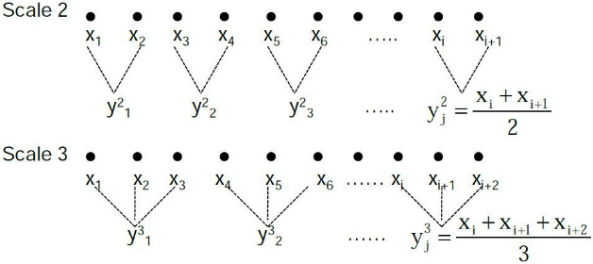
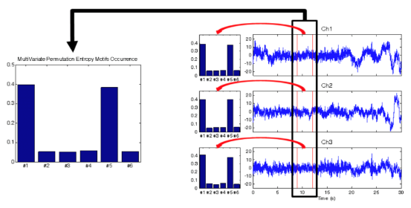
Previous Feature Sets
ECG & GSR
EEG
MPE [3]
Multi-Scale PE
Coarse graining
Motifs frequency
Calculate MPE
MMPE [4]
Multivariate Multi-Scale PE
Coarse graining
Motifs frequency
Average frequencies of all channels
Calculate MMPE
Notes:
這是我們上學期最後使用的設定：
ECG 跟 GSR 是做 MPE
EEG 則是做 MMPE，因為 EEG 有多個 channels
MPE 跟前面說的 PE 只差在 coarse graining
MMPE 則是每個 channel 先做 coarse graining，分別計算每個 channel 的 motif 分佈比例，最後取平均，再用一樣的算法求出 entropy 值

Slide 21

New Feature Sets
Five-scalp regions
ECG & GSR
EEG
RCMPE [5]
Refined Composite Multi-Scale PE
Coarse graining
Motifs frequency
Average frequencies of all scale
Calculate RCMPE
MMPE [4]
Multivariate Multi-Scale PE
Coarse graining
Motifs frequency
Average frequencies of all channels
Calculate MMPE
Notes:
這學期我們把 MPE 改成 RCMPE，MPE 的改進版本
他的改進方法其實就跟 RCMSE 一樣，考慮所有 scale 的 motif 分佈比例，最後取平均，用平均比例算 entropy
MMPE 的部分跟前面博綱說的一樣，是考慮那五個腦區

Slide 22
Parameters Settings
ECG RCMPE scale: 1 ~ 3 embedding dimension: 2 ~ 6
GSR RCMPE and EEG MMPE scale: 1 ~ 20 embedding dimension: 2 ~ 6
Notes:
這是我們 PE 的參數設定
ECG 的 RCMPE scale 是設 1~3，因為 ECG 最後拿來算 entropy 的訊號長度只有 100 多筆
GSR 跟 EEG 的 scale 則是設 1~20，因為這兩個訊號都有差不多一萬筆 data，而且 GSR 的變化比較緩，需要大一點的 scale 才能看出大的趨勢

Slide 23
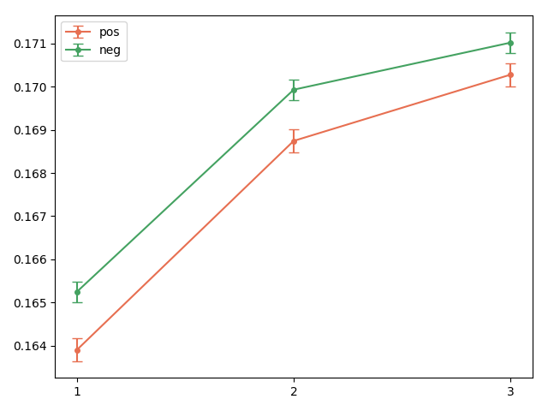
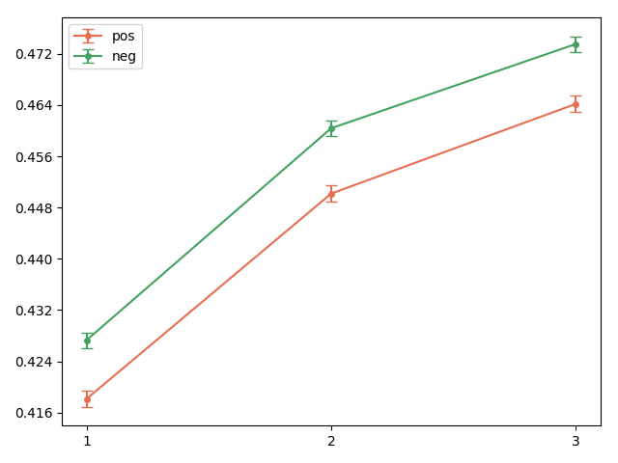
Results of RCMPE of ECG
 | Arousal |  |  | Valence
A d = 3 V d = 6
p-value | 0.0306 | 0.0304 | 0.0953 | 0.0001 | 0.0001 | 0.0001
Notes:
這是 RCMPE 在 ECG 上的結果
左邊是 arousal 在 embedding dimension = 3 的圖
右邊是 valence 在 embedding dimension = 6 的圖
因為有太多 embedding dimension，所以選這兩個效果最好的代表
下面的 p-value 就是每個對應下來的 p-value
兩張圖雖然分開情形看起來差不多，但 arousal 的表現其實還好，這個情況只有 scale = 2 的 p-value 低於 0.05
valence 在這個情況下，三個 scale 都表現得很好，有到 0.0001
兩個都是負類在正類的上面

Slide 24
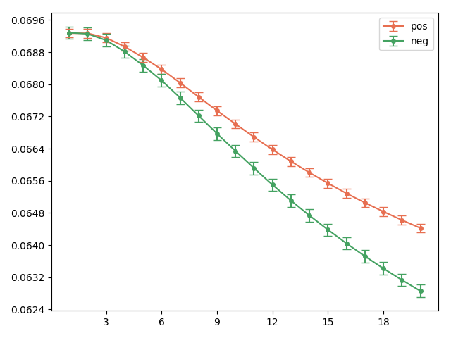
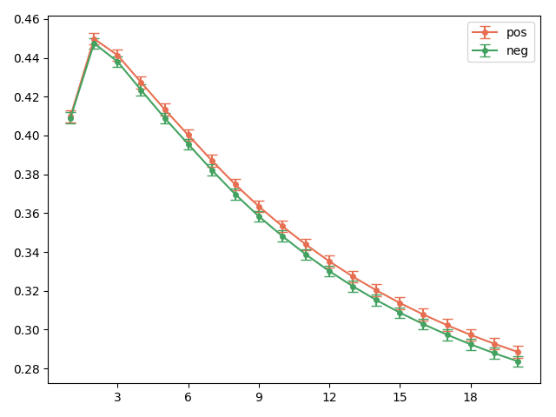
Results of RCMPE of GSR
 | Arousal | Valence
A d = 2 V d = 5
p-value (best) | 0.0001 (d2, s20), 0.0001 (d2, s19) | 0.0646 (d5, s1), 0.1200 (d4, s2)
Notes:
這是 RCMPE 在 GSR 上的結果
左邊是 arousal 在 embedding dimension = 2 的圖
右邊是 valence 在 embedding dimension = 5 的圖
一樣選這兩個效果最好的當作代表
因為每個 scale 都可以算出一個 p-value，全部列出來會太多，所以我選最好的列上來，當作參考。後面的括號指的是 embedding dimension 跟 scale
GSR 是正類在負類上，跟 RCMSE 的結果相符
Arousal 的表現很好，就跟前面 ECG 在 Valence 一樣，很多 scale 的 entropy 都到 0.0001，甚至更少
Valence 就沒那麼好，最低的 p-value 只有 0.06 而已

Slide 25
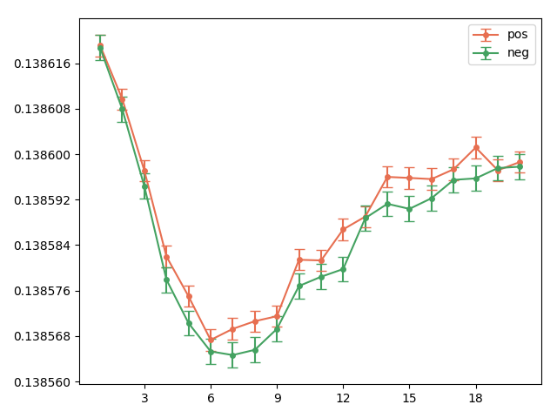
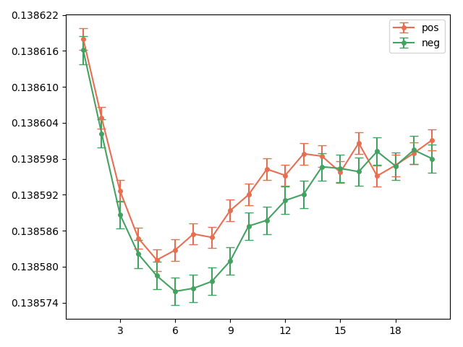
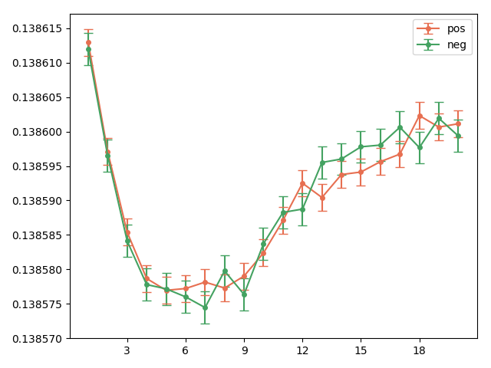
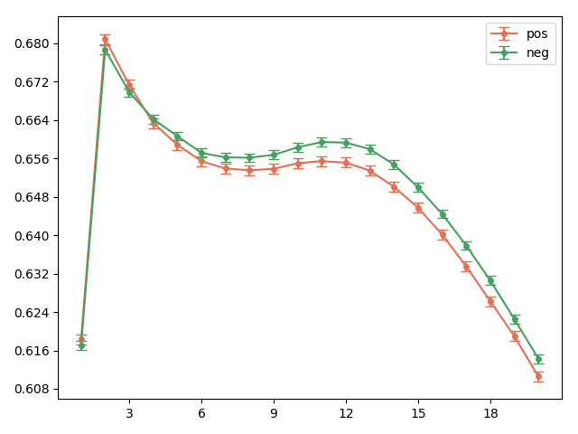
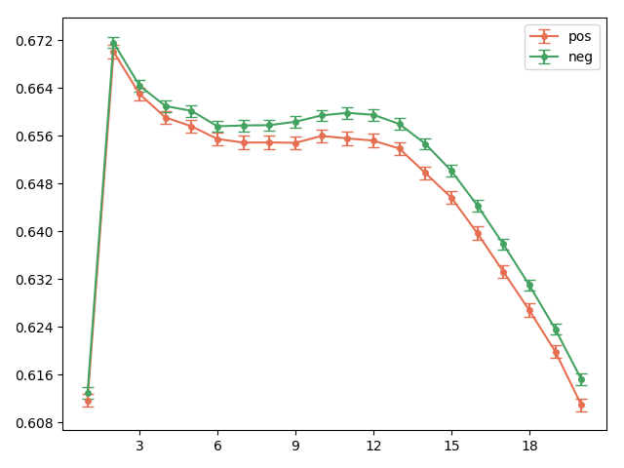
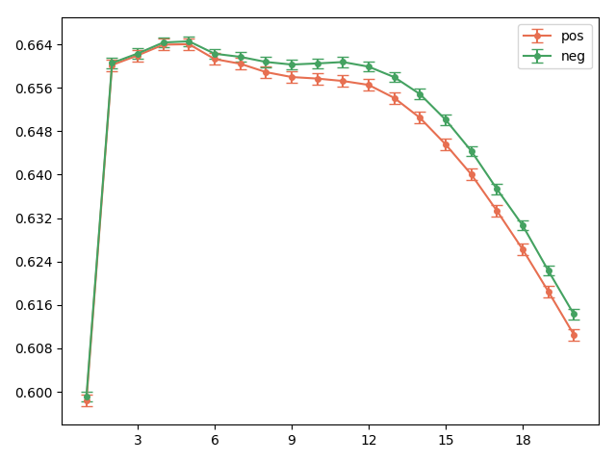
Results of MMPE of EEG (1)
 | Temporal (T7, T8) | Parietal (P7, P8) | Occipital (O1, O2)
A d = 2
p-value (best) | 0.0422 (d2, s18) | 0.0458 (d2, s11) | 0.1303 (d3, 18)
V d = 6
p-value (best) | 0.0001 (d6, s18) | 0.0001 (d6, s20) | 0.0001 (d6, s18)
Notes:
這是 MMPE 在 EEG 上的結果
圖的排列方式跟前面博綱說 MMSE 的時候一樣，橫軸是不同的腦區，上下兩個則分別是 arousal 跟 valance
因為總共做了五種 embedding dimension 的情況，全部列會太多，因此這裡選效果最好的 embedding dimension，arousal 選的是 embedding dimension = 2 的圖，valance 則是 = 6
可以看到在 arousal 上，MMPE 的趨勢比較混亂，正負兩類也分不開 (看起來有，但其實左邊的值顯示都差在很小的位數)，只有很少數一兩個的 p-value 有小於 0.05
不過在 valance 上，大概 scale 到 10 之後，就可以看到兩類開始分開來
這個也有反應在 p-value 上，這三個腦區在 valance 上最好的 p-value，都有小於 0.05
每個腦區的趨勢也比較穩定，都是負類的 entropy 值比較大

Slide 26




Results of MMPE of EEG (2)
 | Pre-frontal (AF3, AF4) | Frontal and Frontal-Central (F7, F3, FC5, F4, F8, FC6)
A d = 2
p-value (best) | 0.0429 (d4, s19) | 0.0900 (d2, s10)
V d = 6
p-value (best) | 0.0001 (d6, s20) | 0.0001 (d6, s17)
Notes:
比較偏前葉部分的兩個腦區也是呈現一樣的結果
在 arousal 上沒什麼特別表現
在 valance 上，當 scale 超過 10 之後，可以看到兩類開始分開，還有剛剛說的負類的 entropy 值比較大的趨勢

Slide 27
PE Useful Features for Arousal (1)
Method | Scale | Dimension | P-value
ECG RCMPE | 1 | 3 | 0.0306
ECG RCMPE | 2 | 3 | 0.0304
GSR RCMPE | 1 | 2 | 0.01
GSR RCMPE | 1 | 3 | 0.039
GSR RCMPE | 3 | 2 | 0.0149
GSR RCMPE | 4 | 2 | 0.0115
GSR RCMPE | 5 | 2 | 0.0109
GSR RCMPE | 6 | 2 | 0.0086
GSR RCMPE | 7 | 2 | 0.0066
GSR RCMPE | 8 | 2 | 0.0049
GSR RCMPE | 9 | 2 | 0.0035
GSR RCMPE | 10 | 2 | 0.0025
GSR RCMPE | 11 | 2 | 0.0018
Notes:
最後把所有在 arousal 上 p-value 低於 0.05 的 features 列出來
ECG 總共有 2 個
GSR 有 20 個

Slide 28
PE Useful Features for Arousal (2)
Method | Scale | Dimension | P-value
GSR RCMPE | 12 | 2 | 0.0012
GSR RCMPE | 13 | 2 | 0.0009
GSR RCMPE | 14 | 2 | 0.0007
GSR RCMPE | 15 | 2 | 0.0005
GSR RCMPE | 16 | 2 | 0.0004
GSR RCMPE | 17 | 2 | 0.0003
GSR RCMPE | 18 | 2 | 0.0002
GSR RCMPE | 19 | 2 | 0.0002
GSR RCMPE | 20 | 2 | 0.0001
EEG MMPE R4 | 11 | 2 | 0.0458
EEG MMPE R3 | 18 | 2 | 0.0422
EEG MMPE R1 | 19 | 4 | 0.0429
Notes:
EEG 有 3 個

Slide 29
PE Useful Features for Valence
ECG RCMPE: 8 features embedding dimension > 4
GSR RCMPE: 0 features
EEG MMPE: 89 features embedding dimension > 5 all regions contribute to it
We have all the useful features for valence listed in Appendix I
Notes:
Valence 的因為太多了，所以放在最後 Appendix 上
ECG 有 8 個
GSR 沒有
EEG 有 89 個

Slide 30
Dispersion Entropy-Related Features Speaker: 童寬
Notes:
再來介紹我們這學期新加上的 dispersion entropy

Slide 31



Dispersion Entropy (DE) (1)
Given a univariate signal $x=\left\{x_{1}, x_{2},…,x_{N}\right\}$
Employ normal cumulative distribution function (NCDF, $mean= μ(x)$, $std=σ(x)$) to map $x$ into $y=\{y_{1}, y_{2},…,y_{N}\}$
Decide $c$, Use $z_{j}=round(c∙y_{j}+0.5)$ to map $y$ into $z=\{z_{1}, z_{2},…,z_{N}\}$
$$x=\{9, 8, 1, 12, 5\}$$
𝑥={9, 8, 1, 12, 5}
$$y=\{0.7, 0.61,0.05,0.91,0.3\}$$
𝑦={0.7, 0.61,0.05,0.91,0.3}
$$z=\{3,2,1,3,2\}$$
𝑧={3,2,1,3,2}
$$NCDF(x)=\int_{−∞}^{x}{\frac{e^{−{\left(t−μ\right)}^{2}/2σ^{2}}}{\sqrt{2πσ^{2}}}dt}$$
Notes:
他的計算方式其實跟 PE 很類似，只差在中間 patterns 的選擇，dispersion entropy 多了一些前處理
接下來會一步一步介紹 DE 的計算方式
x 是原訊號，先用 NCDF 將 x map 到 y
NCDF 就是機率課有提到的 CDF，只是機率模型是用 normal distribution，mean 跟 std 都用原訊號的對應數據
再來用 round 那個 function 把 y map 到 z
右下角有一個簡單範例，c 在這個範例設為 3，也就是總共有 3 類

Slide 32




Dispersion Entropy (DE) (2)
2
Decide the embedding dimension $m$ (if $m=3$, ) Patterns can have repeated classes (e.g. (3, 3, 1), (3, 1, 3))
Calculate the frequency of every patterns ($c^{m}$ total patterns)
Calculate dispersion entropy
1
3
Notes:
接下來其實就跟 PE 一樣
一樣有 embedding dimension，不過現在 pattern 裡面可能會有重複的 class，因此總共有 c 的 m 次方個 patterns
算出每個 pattern 的出現機率之後，一樣 sum 所有 patterns 的 p ln(p) 就可以算出 DE

Slide 33



Feature Sets
Five scalp regions
ECG & GSR
EEG
RCMDE [6]
Refined Composite Multi-Scale DE
Coarse graining
Dispersion patterns frequency
Average frequencies of all scale
Calculate RCMDE
MMDE [7]
Multivariate Multi-Scale DE
Coarse graining
Dispersion patterns frequency
Average frequencies of all channels
Calculate MMDE
Notes:
這邊的設定跟 PE 一樣
ECG & GSR 用 RCMDE
EEG 用 MMDE

Slide 34
Parameters Settings
ECG RCMDE scale: 1 ~ 3 embedding dimension: 2, 3 number of class: 6
GSR RCMDE and EEG MMDE scale: 1 ~ 20 embedding dimension: 2, 3 number of class: 6
Notes:
這裡跟 PE 不同的地方是
Embedding dimension 只有設 2 跟 3，DE 通常不會用太大的的 embedding dimension
還有多了一個 number of class，我們設為 6

Slide 35


Results of RCMDE of ECG
 | Arousal |  |  | Valence
A d = 2 V d = 2
p-value | 0.0643 | 0.1295 | 0.1417 | 0.9392 | 0.4287 | 0.2414
p-value d = 3 | 0.1002 | 0.1390 | 0.1248 | 0.4760 | 0.8526 | 0.7180
Notes:
這是 RCMDE 在 ECG 上的結果
兩張圖分別是 arousal 跟 valence 在 embedding dimension = 2 的 scale 跟 entropy 的圖
下面第一排 p-value 就是對應到上面的每一點
最下面是 embedding dimension = 3 的 p-value
雖然看起來分得很開，但其實縱軸的間距很小，p-value 最低只有粗體字的那個，也沒有小於 0.05
比較有趣的是，在 arousal 負類是在正類之上，valence 則相反

Slide 36


Results of RCMDE of GSR
 | Arousal | Valence
A d = 2 V d = 2
p-value (best) | 0.0980 (d2, s3), 0.0964 (d2, s4) | 0.5932 (d2, s17), 0.5931 (d2, s18)
Notes:
這是 RCMDE 在 GSR 上的結果
GSR 一樣因為 scale 比較多，所以下面列的是最好的 p-value 跟對應的參數設定
可以看到表現還是不好，而且正負類的關係跟前面 MSE MPE 不一樣，之前 GSR 都是正類在上，但這裡是負類在上

Slide 37






Results of MMDE of EEG (1)
 | Temporal (T7, T8) | Parietal (P7, P8) | Occipital (O1, O2)
A d = 2
p-value (best) | 0.3324 (d2, s16) | 0.2464 (d2, s16) | 0.6747 (d2, s1)
V d = 2
p-value (best) | 0.1970 (d2, s15) | 0.4257 (d2, s17) | 0.3489 (d2, s20)
Notes:
這是 MMDE 在 EEG 上的結果
排列方式就不再多說了
可以看到兩類的完全年黏在一起，不管是在哪一個腦區

Slide 38




Results of MMDE of EEG (2)
 | Pre-frontal (AF3, AF4) | Frontal and Frontal-Central (F7, F3, FC5, F4, F8, FC6)
A d = 2
p-value (best) | 0.3446 (d2, s13) | 0.3566 (d2, s18)
V d = 2
p-value (best) | 0.2232 (d2, s15) | 0.3570 (d2, s20)

Slide 39
Classification Results Speaker: 童寬
Notes:
總結來看，MDE 在這個 task 上沒什麼作用
我們最後分類結果也因此沒有用到它

Slide 40
Experiment Settings
Use XGBoost as model
Concatenate new entropy features to old features
287 old features
49 MSE features (20 EEG + 9 ECG + 20 GSR)
49 MPE features (20 EEG + 9 ECG + 20 GSR)
385 total features
Use accuracy as evaluation metrics
Notes:
跟上學期最後一樣是用 XGBoost
一樣是把新的 features 接在舊的，也就是 AMIGOS 原本的之後
中間列的是不同 features 詳細的數量
MSE 跟 MPE 裡面的比例一樣，EEG 有 20 個，ECG 有 9 個，GSR 有 20 個
我們一樣是用 accuracy 作為 metrics

Slide 41
Experiment Results (Accuracy)
 | Old (%) | New (%)
Arousal | 60.00 | 62.69
Valence | 76.30 | 78.98
Notes:
左邊是沒有加 entropy，用之前的 features 的實驗結果
右邊是有加 entropy 的
在 arousal 跟 valence 都進步了超過 2.5%，代表新的 entropy features 是很有幫助的

Slide 42
Conclusion
Arousal Useful: RCMSE of GSR, MMSE of EEG (pre-frontal), RCMPE of GSR Not useful: RCMSE of ECG, MDE
Valence Useful: RCMSE of ECG, RCMPE of ECG, MMPE of EEG Not useful : RCMSE of GSR, RCMPE of GSR, MDE
Our analysis matches the research on neurobiology

Slide 43
Paper Progress
Focus on using entropy (MSE & MPE) in affective computing
Entropy-Assisted Framework for Emotion Recognition of Valence and Arousal
Did research on related conferences and selected IEEE Conference on Biomedical Engineering and Sciences (IECBES)
Finish writing Method, half of Experiment Settings and Result
Expect to finish all of it at the end of May

Slide 44
Reference
[1]: Analysis of complex time series using reﬁned composite multiscale entropy, Shuen-De Wu and Chiu-Wen Wu
[2]: Multivariate Multiscale Entropy Analysis, Mosabber Uddin Ahmed and Danilo P. Mandic
[3]: Multiscale Permutation Entropy of Physiological Time Series, Wajid Aziz and Muhammad Arif
[4]: Multivariate Multi-Scale Permutation Entropy for Complexity Analysis of Alzheimer’s Disease EEG, Francesco Carlo Morabito , Domenico Labate, Fabio La Foresta, Alessia Bramanti, Giuseppe Morabito and Isabella Palamara
[5]: Refined Composite Multiscale Permutation Entropy to Overcome Multiscale Permutation Entropy Length Dependence, Anne Humeau-Heurtier, Chiu-Wen Wu, and Shuen-De Wu
[6]: Refined Composite Multiscale Dispersion Entropy and its Application to Biomedical Signals, Hamed Azami, Mostafa Rostaghi, Daniel Abásolo and Javier Escudero
[7]: Multivariate Multiscale Dispersion Entropy of Biomedical Times Series, Hamed Azami, Alberto Fernández and Javier Escudero

Slide 45
Appendix I: PE Useful Features for Valence (1)
Method | Scale | Dimension | P-value
ECG RCMDE | 1 | 5 | 0.0022
ECG RCMDE | 1 | 6 | 0.0001
ECG RCMDE | 2 | 4 | 0.0236
ECG RCMDE | 2 | 5 | 0.0004
ECG RCMDE | 2 | 6 | 0.0001
ECG RCMDE | 3 | 4 | 0.0336
ECG RCMDE | 3 | 5 | 0.0025
ECG RCMDE | 3 | 6 | 0.0001
EEG MMPE R2 | 7 | 6 | 0.0454
EEG MMPE R2 | 8 | 6 | 0.0222
EEG MMPE R2 | 9 | 6 | 0.0119
EEG MMPE R2 | 10 | 6 | 0.0038

Slide 46
Appendix I: PE Useful Features for Valence (2)
Method | Scale | Dimension | P-value
EEG MMPE R3 | 10 | 6 | 0.0265
EEG MMPE R4 | 10 | 6 | 0.0385
EEG MMPE R2 | 11 | 6 | 0.0006
EEG MMPE R3 | 11 | 6 | 0.0044
EEG MMPE R4 | 11 | 6 | 0.0163
EEG MMPE R5 | 11 | 6 | 0.0086
EEG MMPE R1 | 12 | 6 | 0.0262
EEG MMPE R2 | 12 | 6 | 0.0004
EEG MMPE R3 | 12 | 6 | 0.0012
EEG MMPE R4 | 12 | 6 | 0.0109
EEG MMPE R5 | 12 | 6 | 0.0077
EEG MMPE R4 | 13 | 2 | 0.0432

Slide 47
Appendix I: PE Useful Features for Valence (3)
Method | Scale | Dimension | P-value
EEG MMPE R1 | 13 | 6 | 0.0167
EEG MMPE R2 | 13 | 6 | 0.0002
EEG MMPE R3 | 13 | 6 | 0.0002
EEG MMPE R4 | 13 | 6 | 0.0039
EEG MMPE R5 | 13 | 6 | 0.0012
EEG MMPE R2 | 14 | 5 | 0.0198
EEG MMPE R3 | 14 | 5 | 0.0353
EEG MMPE R5 | 14 | 5 | 0.0431
EEG MMPE R1 | 14 | 6 | 0.0036
EEG MMPE R2 | 14 | 6 | 0.0001
EEG MMPE R3 | 14 | 6 | 0.0001
EEG MMPE R4 | 14 | 6 | 0.0017

Slide 48
Appendix I: PE Useful Features for Valence (4)
Method | Scale | Dimension | P-value
EEG MMPE R5 | 14 | 6 | 0.0002
EEG MMPE R2 | 15 | 5 | 0.0188
EEG MMPE R3 | 15 | 5 | 0.0135
EEG MMPE R5 | 15 | 5 | 0.0152
EEG MMPE R1 | 15 | 6 | 0.0018
EEG MMPE R2 | 15 | 6 | 0.0001
EEG MMPE R3 | 15 | 6 | 0.0002
EEG MMPE R4 | 15 | 6 | 0.001
EEG MMPE R5 | 15 | 6 | 0.0001
EEG MMPE R4 | 16 | 2 | 0.0266
EEG MMPE R5 | 16 | 4 | 0.0363
EEG MMPE R2 | 16 | 5 | 0.0135

Slide 49
Appendix I: PE Useful Features for Valence (5)
Method | Scale | Dimension | P-value
EEG MMPE R3 | 16 | 5 | 0.0131
EEG MMPE R5 | 16 | 5 | 0.0053
EEG MMPE R1 | 16 | 6 | 0.0004
EEG MMPE R2 | 16 | 6 | 0.0001
EEG MMPE R3 | 16 | 6 | 0.0001
EEG MMPE R4 | 16 | 6 | 0.0006
EEG MMPE R5 | 16 | 6 | 0.0001
EEG MMPE R3 | 17 | 3 | 0.0369
EEG MMPE R3 | 17 | 4 | 0.041
EEG MMPE R1 | 17 | 5 | 0.0435
EEG MMPE R2 | 17 | 5 | 0.0083
EEG MMPE R3 | 17 | 5 | 0.0028

Slide 50
Appendix I: PE Useful Features for Valence (6)
Method | Scale | Dimension | P-value
EEG MMPE R5 | 17 | 5 | 0.0163
EEG MMPE R1 | 17 | 6 | 0.0006
EEG MMPE R2 | 17 | 6 | 0
EEG MMPE R3 | 17 | 6 | 0.0001
EEG MMPE R4 | 17 | 6 | 0.0004
EEG MMPE R5 | 17 | 6 | 0.0003
EEG MMPE R2 | 18 | 2 | 0.0069
EEG MMPE R2 | 18 | 3 | 0.0061
EEG MMPE R3 | 18 | 3 | 0.0109
EEG MMPE R2 | 18 | 4 | 0.0266
EEG MMPE R3 | 18 | 4 | 0.017
EEG MMPE R1 | 18 | 5 | 0.0143

Slide 51
Appendix I: PE Useful Features for Valence (7)
Method | Scale | Dimension | P-value
EEG MMPE R2 | 18 | 5 | 0.0064
EEG MMPE R3 | 18 | 5 | 0.005
EEG MMPE R5 | 18 | 5 | 0.0071
EEG MMPE R1 | 18 | 6 | 0.0001
EEG MMPE R2 | 18 | 6 | 0.0001
EEG MMPE R3 | 18 | 6 | 0.0001
EEG MMPE R4 | 18 | 6 | 0.0005
EEG MMPE R5 | 18 | 6 | 0.0001
EEG MMPE R1 | 19 | 5 | 0.0245
EEG MMPE R3 | 19 | 5 | 0.0499
EEG MMPE R4 | 19 | 5 | 0.017
EEG MMPE R1 | 19 | 6 | 0.0006

Slide 52
Appendix I: PE Useful Features for Valence (8)
Method | Scale | Dimension | P-value
EEG MMPE R2 | 19 | 6 | 0.0004
EEG MMPE R3 | 19 | 6 | 0.0009
EEG MMPE R4 | 19 | 6 | 0.0005
EEG MMPE R5 | 19 | 6 | 0.0004
EEG MMPE R2 | 20 | 2 | 0.0022
EEG MMPE R1 | 20 | 5 | 0.0061
EEG MMPE R2 | 20 | 5 | 0.0248
EEG MMPE R4 | 20 | 5 | 0.0153
EEG MMPE R1 | 20 | 6 | 0.0001
EEG MMPE R2 | 20 | 6 | 0.0001
EEG MMPE R3 | 20 | 6 | 0.0004
EEG MMPE R4 | 20 | 6 | 0.0001

Slide 53
Appendix I: PE Useful Features for Valence (9)
Method | Scale | Dimension | P-value
EEG MMPE R5 | 20 | 6 | 0.0003

